Slide 1
TODO
Mabel’s Vortrag
Kurioses
Witze!
Papierstreifen & Stifte
Namensschilder neu

Slide 2

Willkommen zur

Slide 3

Trolle – Masse aus dem Nichts
Desinformation – Teil 1

Slide 4
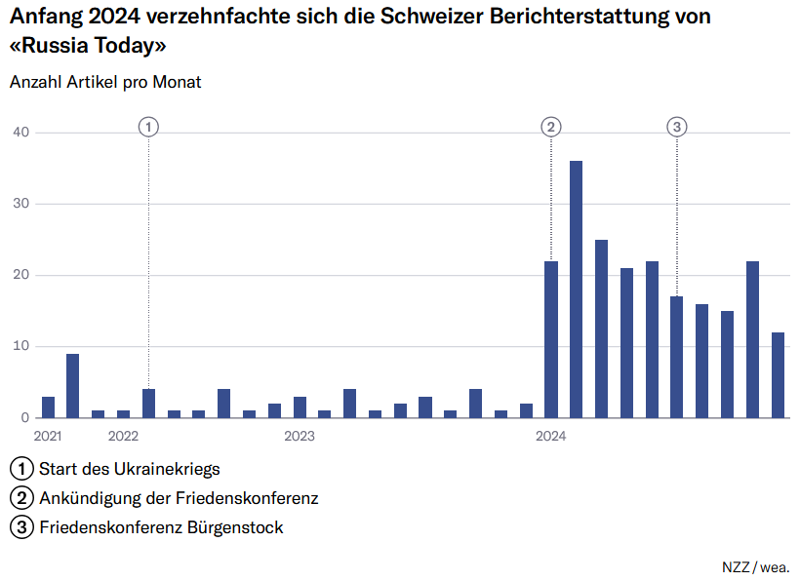
Aktuelle Situation und Problematik
Russische Trolle haben Hochkonjunktur!

Slide 5
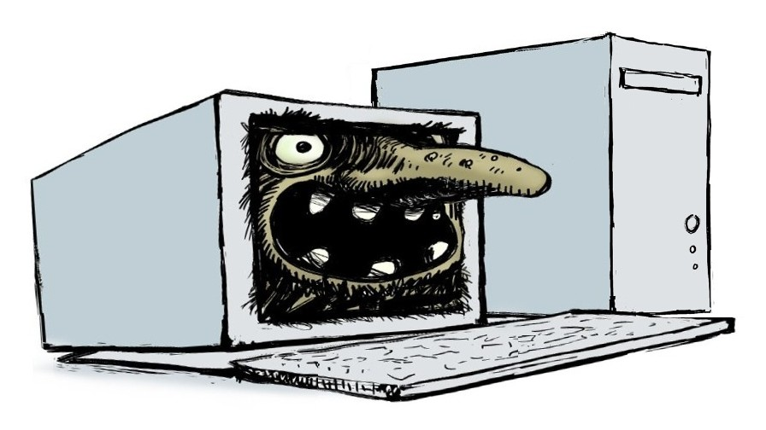
Ein “Troll” – was ist das?
Definition Troll [Wikipedia]:
Ein Troll ist im Netzjargon jemand, der im Internet vorsätzlich einen Flame-Krieg entfachen oder Menschen einfach nur ärgern will. Dies geschieht durch das Posten emotionaler, naiver, abschweifender und irrelevanter Kommentare in einer Online-Community.
Woher kommt der Begriff?
Aus “trolling with bait” (=Schleppfischen), wird aber im Volksmund mit den groben und trügerischen Fabelwesen gleichgesetzt. Die Bedeutung als Provokateur trat bereits 1997 auf.
Motivation der Trolle
Langeweile, Aufmerksamkeitssuche, Rache
Spaß und Unterhaltung
Wunsch, der Community möglichst großen Schaden zuzufügen
Allen gemeinsam ist, dass sie sich absichtlich, wiederholt und schädlich verhalten und Persönlichkeitsmerkmale der «Dunklen Tetrade» aufweisen (Sadismus, Narzissmus, Machiavellismus und Psychopathie).

Slide 6
Wie lösen Trolle Emotionen aus?
ACHTUNG: Rechte Propaganda nutzt natürlich die gleichen Mechanismen!
Trolle zielen oft nicht auf sachliche Diskussion, sondern darauf ab, starke Emotionen auszulösen, um Aufmerksamkeit zu bekommen, Debatten zu vergiften oder Gruppen gegeneinander aufzuhetzen.
Ziel | Beispiel | Wirkung
😡 Wut erzeugen | «Typisch! Wieder kriegen die Ausländer mehr Rechte als wir!» | Empörung, Feindbilder werden aktiviert, Diskussion wird aggressiv
😨 Angst schüren | «Bald werden wir enteignet. Das hat die Regierung längst geplant.» | Unsicherheit, Misstrauen, Verunsicherung gegenüber Institutionen
😏 Verachtung provozieren | «Klimakleber? Einfach mit dem Auto drüber, dann ist Ruhe.» | Entmenschlichung, Herabwürdigung, moralische Empörung
🤬 Zorn auf Einzelne lenken | «Die da ist schuld! Warum wird die nicht endlich abgesetzt?!» | Shitstorms, persönliche Angriffe, Eskalation durch Empörungswellen
🎯 Bonus: Kombination | «Die Regierung lacht euch aus, während ihr eure Heizung umbaut und nichts mehr zu essen habt.» | ➡️ Wut + Angst + Ohnmacht + Verachtung

Slide 7
Wie Trolle Konflikte eskalieren
Trolle eskalieren Konflikte, indem sie bestehende Spannungen gezielt befeuern, Gruppen gegeneinander aufbringen und Empörung verstärken.
Ziel | Beispiel | Wirkung
Emotional aufladen | In Diskussionen über Migration: „Wenn das so weitergeht, gehört uns XXX bald gar nichts mehr!“ | Polarisierung der Debatte, Aufstacheln von Wut und Angst
"Whataboutism" zur Ablenkung | Diskussion über Gewalt gegen Frauen: „Warum redet ihr nie über Gewalt von Frauen gegen Männer?» | Thema wird umgelenkt, Fronten verhärten sich, sachlicher Dialog bricht ab
Misstrauen schüren | „Wir werden überall überwacht – passt mal auf, wer hier mitliest!“ | Paranoia, Spaltung, Eskalation gegen Andersdenkende
Fronten verhärten | Fake-Identitäten: Trolle geben sich mal als links, mal als rechts aus und attackieren alle | Jeder fühlt sich angegriffen, jede Seite wird radikaler
Halbwahrheiten | „Wer wirklich will, schafft es auch.“ | Wahr: Motivation befördert Unwahr: Der Wille alleine reicht nicht

Slide 8


Was kann man dagegen tun?
Regel 1
Vermeide Soziale Medien und Gruppen, deren Teilnehmer Du nicht persönlich kennst
Wenn es um Politik, Soziales und Finanzen geht – Finger weg!
Regel 2
Nie sofort – oder überhaupt – antworten! «Don’t feed the Trolls!» (Kipp kein Öl ins Feuer)
Regel 3
Wenn’s denn unbedingt sein muss, dann rede über den Troll aber nicht mit ihm! Damit gewinnt man die Kontrolle über die Kommunikation zurück.

Slide 9
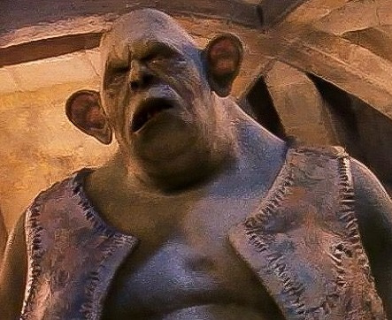
Geht’s noch schlimmer? – Ja: Troll-Armeen
Bisher haben wir uns mit einzelnen Individuen beschäftigt.
Doch wie so viele Dinge, wird auch das professionalisiert, mit dem Ziel unsere Gesellschaft zu destabilisieren…
Ist die Demokratie erst deklassiert, lebt’s sich als Diktator ungeniert

Slide 10
Troll-Armeen
Definition Troll-Armee [Wikipedia]:
Troll-Armee (auch Putinbots, Trollfabrik oder Web-Brigaden; russisch кремлеботы Kremleboty „Kreml-Bots“) bezeichnet eine verdeckte Organisation in Russland, die im Auftrag des Staates die öffentliche Meinung im Internet manipuliert.
Wie wird die Automatisierung erreicht?
Automatische Erzeugung von Konten in sozialen Netzwerken [2024 hat Meta mehr als 23 Millionen betrügerische Konten gelöscht!].
Befeuern über diese Konten mit manipulativen Nachrichten und zitieren sich gegenseitig, um die Wertigkeit zu erhöhen.
Wer hat noch Trollfabriken? (kleine Auswahl)
Reconquista Germanica – Deutsches Netzwerk von rechten Onlineaktivisten
50 Cent Party – Internetkommentatoren bezahlt durch den Staatsrat der Volksrepublik China
newsweb.pl – ehemalige polnische Trollfabrik der Firma HGA Medien in Warschau. Die Seite gab sich als „Nachrichtenportal“ aus und verbreitete rechte Fakenews mit den Feindbildern EU, Flüchtlinge und Deutschland.
Notes:
23 Mio sind nur etwa 1% aller Accounts

Slide 11
Nur ein paar Beispiele – wo waren Trollfabriken aktiv
2015: Eröffnung des Instagram-Profils von Angela Merkel. Innerhalb weniger Stunden gab es einige hundert Kommentare in Kyrillisch, die ihr eine Freundschaft zu Ukrainischen „Faschisten“ unterstellten.
2017: Daily Mail berichtete Anfang November darüber, dass die Troll-Armee von St. Petersburg aus auf das Brexit-Referendum Einfluss genommen hat. Nach Auskunft eines anonymen Whistleblowers wurden in den Tagen vor dem Referendum die sozialen Netzwerke gezielt mit kontroversen Artikeln geflutet, so zum Beispiel über den Account eines erfundenen Deutschen, der sich in 20 Tweets pro Stunde über die Briten lustig machte.
Von Russland aus gesteuerte Konten hatten Muslimgegner und Muslimbefürworter zu gleichen Zeiten an identischen Orten zu Kundgebungen aufgerufen. Die Trolle aus Sankt Petersburg sollen laut BBC auch hinter einem Video stecken, in dem ein angeblich amerikanischer Soldat auf den Koran schießt.
2017: Störung der französischen Wahlen durch angeblich kompromittierende Daten aus dem Lager Emmanuel Macrons.
2018 Anklage in den USA gegen zahlreiche Tarnfirmen und ca. 80 Personen wegen Wahlmanipulation. Sie sind als «Amerikaner» in den sozialen Medien aufgetreten und haben Zweifel an Clinton gesät.

Slide 12

Was kann man dagegen tun?
Regel 1
Vermeide Soziale Medien und Gruppen, deren Teilnehmer Du nicht persönlich kennst
Regel 2
Hole Dir Deine Nachrichten nie aus Sozialen Medien!
Gib Geld für seriösen Journalismus aus!
Die NZZ ist ab 19.-/Monat digital erhältlich.
Regel 3
Katastrophenberichte in Sozialen Medien? ➔ Keine Panik!
«Keep calm and carry on» (Ruhig bleiben und weitermachen)

Slide 13


Was kann die Gesellschaft dagegen tun?
Das passiert jetzt: Regulatorien
Die grossen Anbieter zur «Hygiene» verpflichten.
Hassrede und Manipulation konsequent verfolgen.
In der Diskussion: Anonymität in Social Media ächten
Im realen Leben sorgt die soziale Kontrolle für konformes verhalten. Im Web gibt die Anonymität den Weg für jedes(!) Verhalten frei.
Wenn anonyme User gekennzeichnet sind, können alle Teilnehmer – evtl. durch Filter – deren Äusserungen entsprechend einordnen/löschen.
Wenn die Plattform einen kennt, können im Notfall Strafverfolgungsbehörden ihre Aufgabe erfüllen.
ACHTUNG: Das hat nichts mit der Hintertür von Verschlüsselungen zu tun. Sichere Verschlüsselung braucht es zwingend! Gauner sind die Ersten, die die Hintertür für sich nutzen werden.

Slide 14

Wie wird’s gerechnet?
AHV

Slide 15
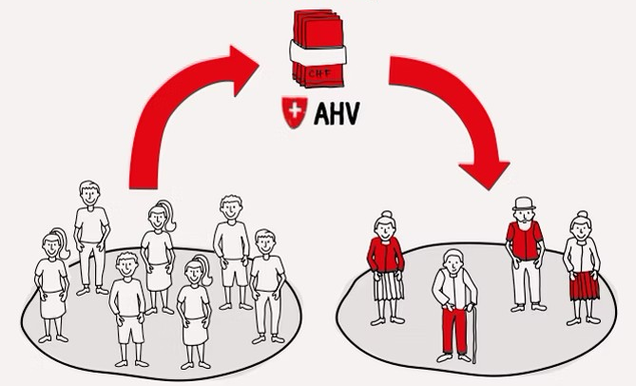
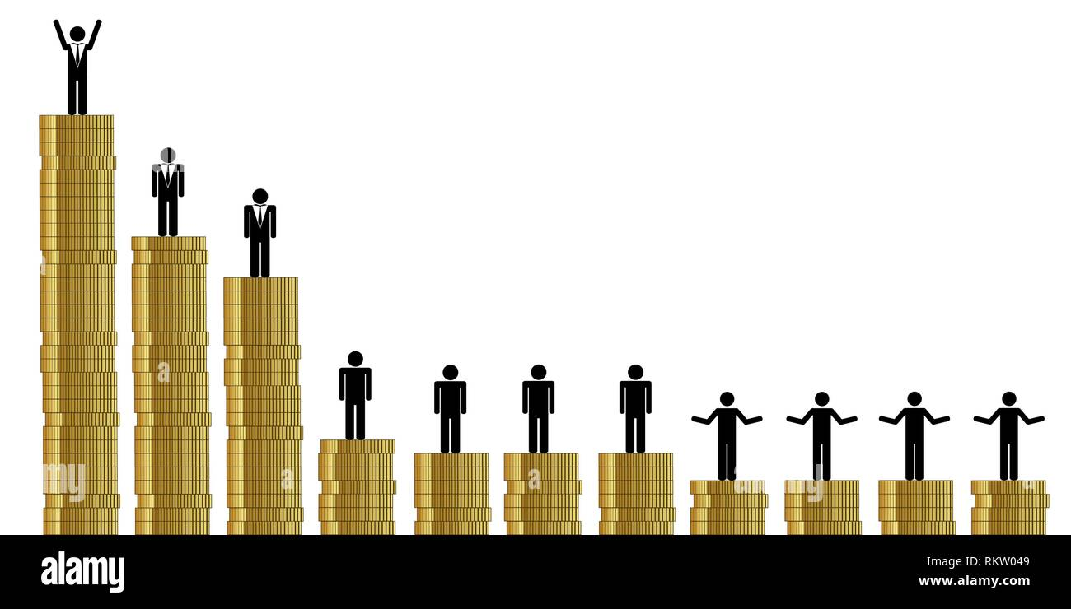
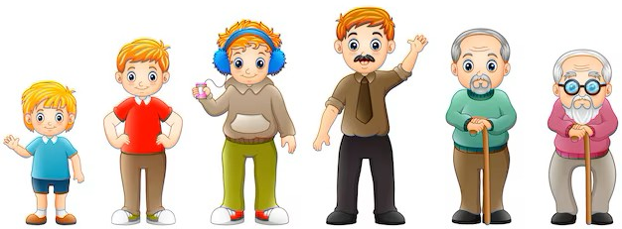
Ein paar Fakten zur AHV
Grundlage ist das Umlageverfahren und die soziale Umverteilung
Umlageverfahren
Umverteilung
Die heutige Lohnbevölkerung zahlt alle heute anfallenden Renten. Die AHV ist kein «Sparkonto»! Man erwirtschaftet Ansprüche, die aber erst zum Zeitpunkt der Inanspruchnahme berechnet werden.
Der Rentenbezug ist nach unten (1’260) und oben (2’520) limitiert und für Paare plafoniert (150% = 3’780). Geringverdiener (< 14’373/Jahr) erhalten mehr als ihrem Verdienst entspräche. Und Gutverdiener (> 86’235/Jahr) bekommen nicht mehr AHV als das Maximum.
Gutverdiener zu Geringeverdienern
Jung zu Alt

Slide 16
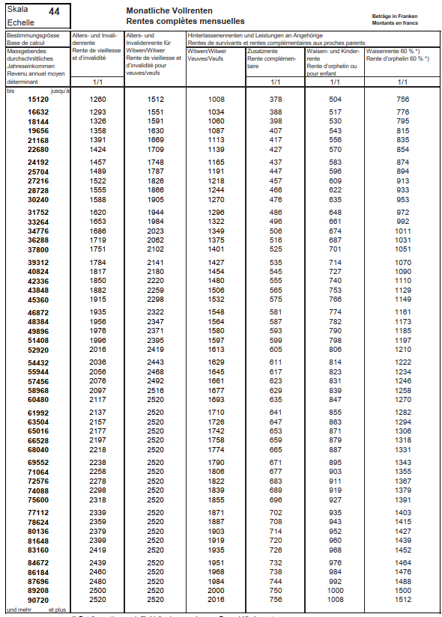
Wie wird’s berechnet?
Es werden alle rentenpflichtigen Einkommensanteile über die Anzahl der Beitragsjahre aufsummiert
Die Summe wird mit dem «Aufwertungsfaktor» multipliziert (für 2025: 1.052)
Das Ergebnis wird durch 44 geteilt => «Massgebliches Durchschnittseinkommen»
Nachsehen in der «Rentenskala 44»
1.052
÷ 44
Summe
Rentenskala 44

Slide 17
Was ist mit Lücken?
Faustregel
5 Jahre Lücke bedeuten ca. 10% weniger AHV-Rente .
Alles bleibt gleich bis zum Schluss
Gibt es fehlende Beitragsjahre, dann wird von der ermittelten Rente wird für jedes Jahr 1/44 abgezogen (= – 2.237 %)
Das heisst, selbst wenn man das Lebenssalär von 3.8 Millionen (für eine maximale AHV-Rente) in nur einem Jahr verdient hätte, bekommt man nur ~57.- (=2’520 / 44) weil 43 Jahre fehlen.
Ermittelte Rente
Minus
2 x ~2.2 %
1.052
44!
Nicht 42
÷ 44
2 Fehljahre
Summe
Rentenskala 44
Notes:
Konkret für mich:
Erst ab Lebensalter 40 in der Schweiz gekommen ➔ 19 Jahre fehlen.
➔ Statt 2’520 bekomme ich nur 56.8%, d.h. 1’432

Slide 18
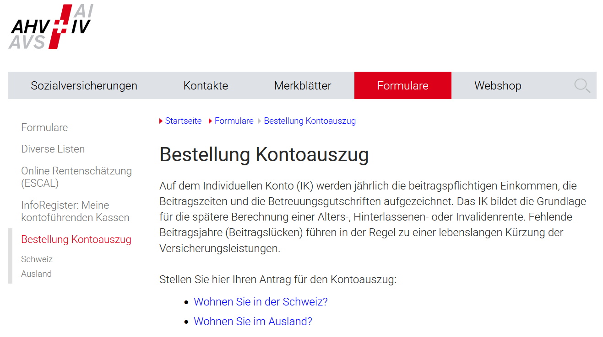
Wo bekommt man Auskunft?
https://www.ahv-iv.ch/de/Formulare/Bestellung-Kontoauszug/Schweiz
Komplett
Online

Slide 19
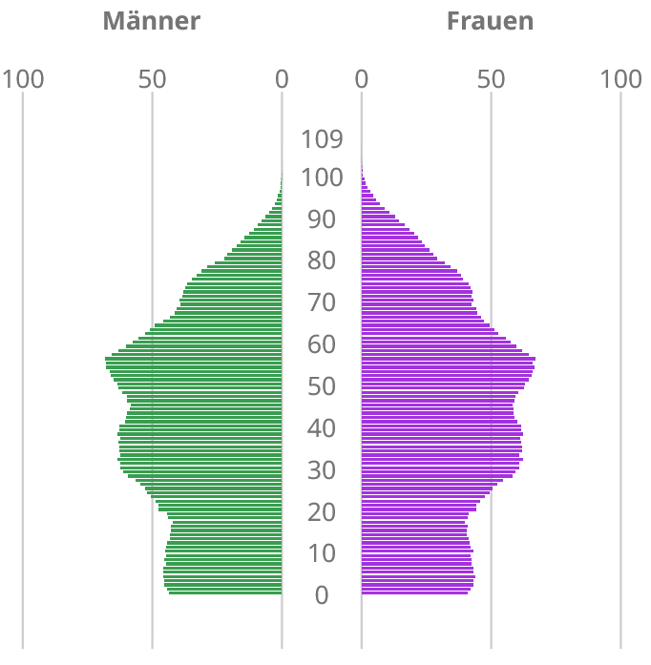
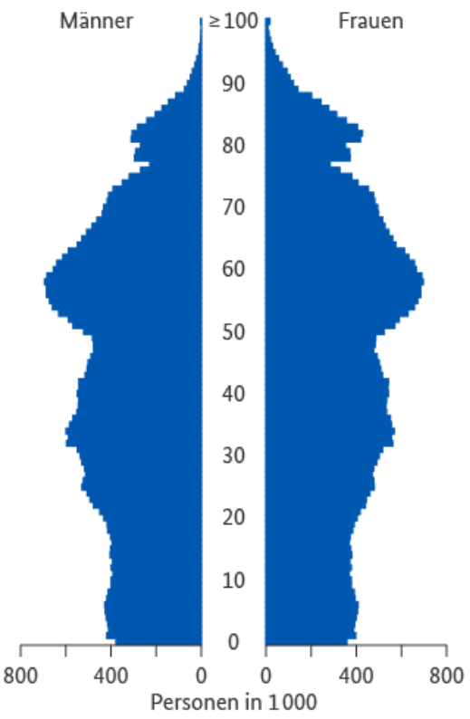
Probleme der AHV
Die Demographie hat einen grossen Einfluss auf die finanzielle Situation der AHV.
Das Maximum der Boomer-Jahrgänge steht kurz vor der Rente und hat dann noch mit guten 20 Rentenjahren zu rechnen.
Das bringt starke Belastungen für die AHV-Kasse.
In D ist das Missverhältnis grösser als in CH. Die Netto-Migration verbessert die Situation der AHV. ➔ Zuzügler zahlen unsere Renten.
Schweiz 2020
Deutschland 2022

Slide 20
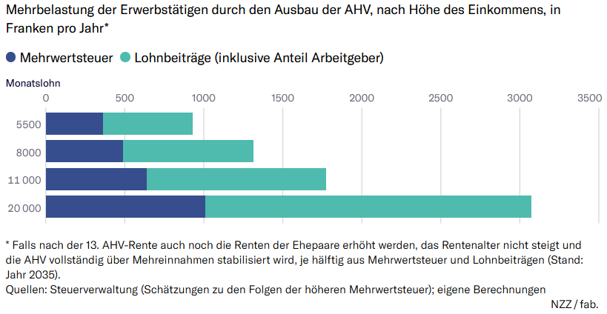

Was passiert in der Politik?
Veränderung des Aufwertungsfaktors
Abstimmung über die 13. AHV
Lücke von ~25%*
Und dabei sind heute schon mehr als die Hälfte alle unter 55 der Überzeugung mit weniger Vermögen in den Ruhestand zu gehen als heutige Rentner.
* Ohne Berücksichtigung von Kaufkraftänderungen

Slide 21

Gastvortrag
Gesundheit beginnt in der Küche

Slide 22

Gesundheit beginnt in der Küche
In einer Zeit, in der viele Menschen unter chronischen Beschwerden leiden, wird immer klarer: Stoffwechselgesundheit und Ernährung sind wichtig.
Arzneimittel lindern die Symptome, aber die Ernährung und Lebensstil kann vorbeugend oder sogar heilend wirken.
Warum Küche = Gesundheit
Essen beeinflusst jede Zelle in unserem Körper
Der Darm – „zweites Gehirn“ – wird direkt durch Ernährung beeinflusst
Viele chronische Beschwerden = ernährungsbedingt

Slide 23

Echt, frisch, unverarbeitet, lokal & saisonal
Bio-Gemüse und Obst, das in der Region wächst.
Eier von Hühnern, die wirklich draußen scharren dürfen.
Milch Produkte von Tieren, die artgerecht gehalten werden.
Fleisch von Bauern, die mit Respekt und Verantwortung arbeiten.
Fisch aus sauberen, nachhaltigen Quellen
Vermeiden Sie hochverarbeitete Pflanzenöle.

Slide 24
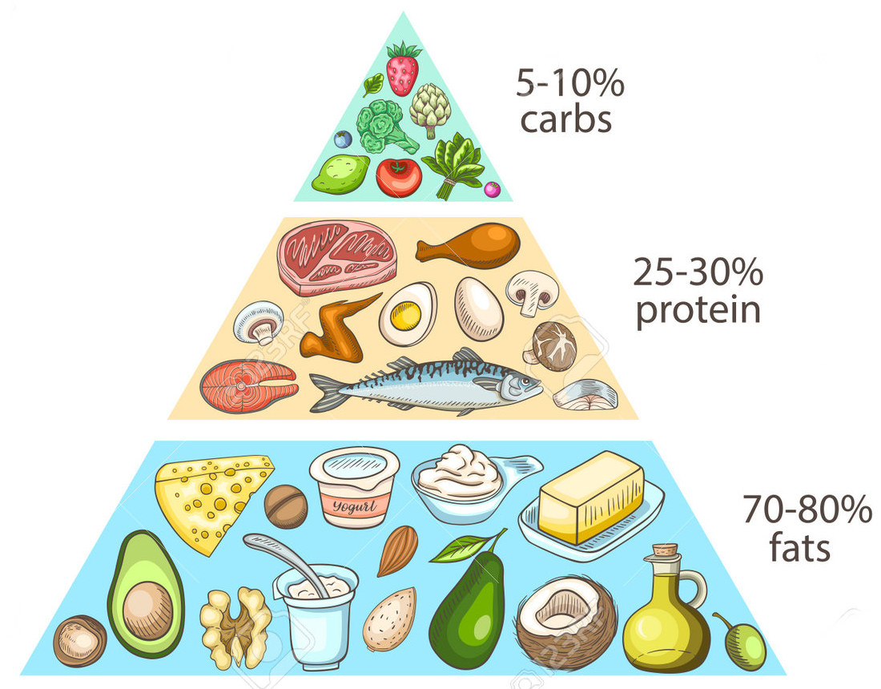
Was ist die ketogene Ernährung?
Sehr wenig Kohlenhydrate
Viel gesunde Fette, moderate Proteine
Ziel: Ketose – der Körper nutzt Fett statt Zucker als Energie
Stabiler Blutzucker = klarer Kopf, weniger Heißhunger
Was sind die Vorteile und für wen ist sie geeignet?
Es gibt keine bekannten Kontraindikationen für eine gesunde Ernährung.Die Keto-Diät kann beim Abnehmen helfen den Blutzuckerspiegel stabilisieren und die Energie steigern.
Sie ist besonders geeignet für Menschen mit Übergewicht, Typ-2-Diabetes oder Insulinresistenz.

Slide 25

Moderne Anwendung
Heute wird die ketogene Ernährung verwendet für:
Allgemeine Gesundheit und Wohlbefinden
bei Epilepsie,
bei Adipositas, Diabetes Typ 2,
neurologischen Erkrankungen (z. B. Alzheimer, Parkinson)
…und sogar in der Krebstherapie-Forschung diskutiert.

Slide 26


Vorteile und Hindernisse für die ketogene Ernährung
Echte Lebensmittel = weniger Chemikalien, mehr Nährstoffe.
✅ Klareres Denken, bessere Konzentration
✅ Mehr Energie – ohne Zuckerabfälle
✅ Weniger Entzündungen im Körper
✅ Unterstützung beim Abnehmen
✅ Positive Wirkung
Verarbeitete Kohlenhydrate und Zucker machen süchtig. Der soziale Druck, ungesunde Substanzen zu essen und zu trinken, ist hoch. Werbung usw.
Es erfordert zwar Disziplin, aber die Belohnung und die Verbesserung von Gesundheit und Wohlbefinden machen es lohnenswert.
Unsicher? wenden Sie sich an Ihren Arzt.

Slide 27
Fazit & Einladung zur Diskussion
🗣️ Keto ist mehr als ein Trend – es ist eine Strategie für Gesundheit und Lebensqualität
🍽️ Beginnen Sie in Ihrer Küche – kleine Änderungen, große Wirkung
❓ Fragen?

Slide 28


Pause

Slide 29

Folgen des Bevölkerungs-Rückgangs
Ab 2080 geht’s abwärts

Slide 30
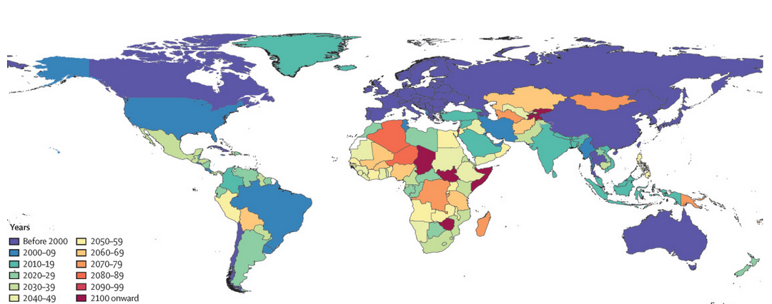
Was wir schon wissen
Wann ist wo die Geburtenrate unter dem Erhaltungswert von 2.1?

Slide 31
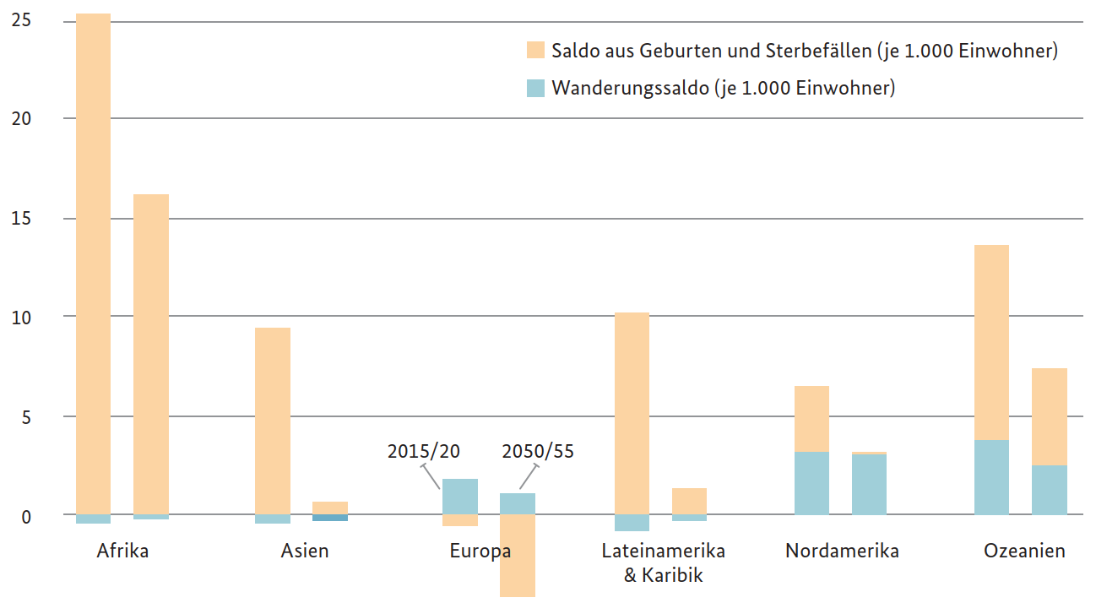
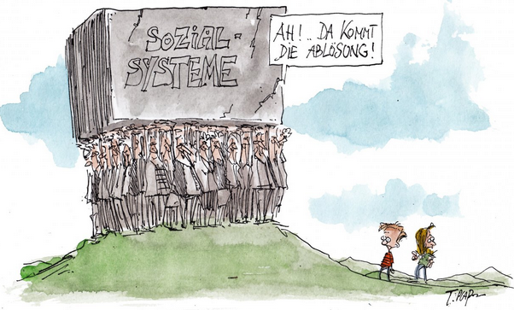
Wie sieht es bald schon aus?
Bereits 2050 wird Europa deutlich schrumpfen – trotz Migration
Die Konsequenzen für die Sozialsysteme sind sehr unerfreulich.
Wir sollten unsere heutigen Entscheidungen daran orientieren!

Slide 32
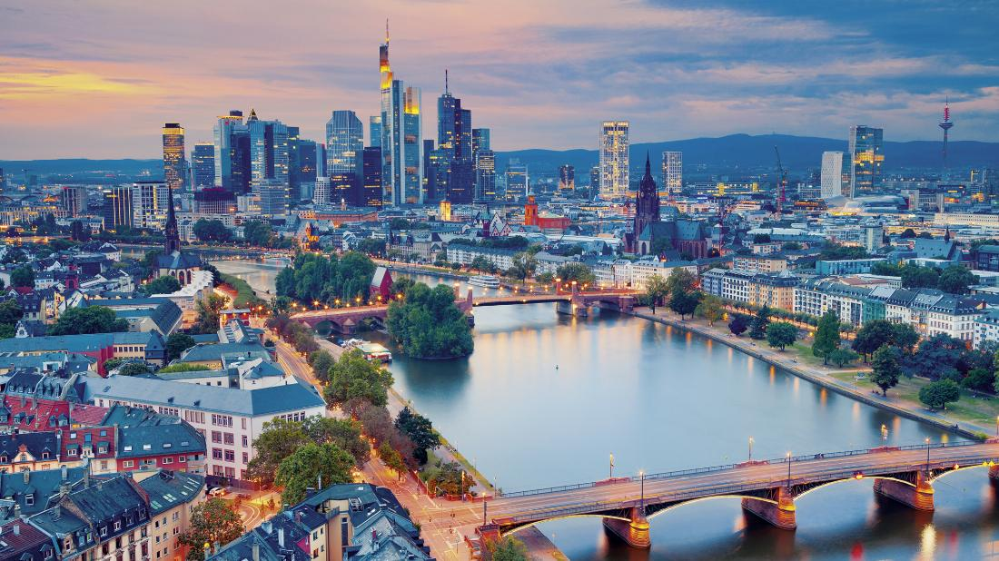
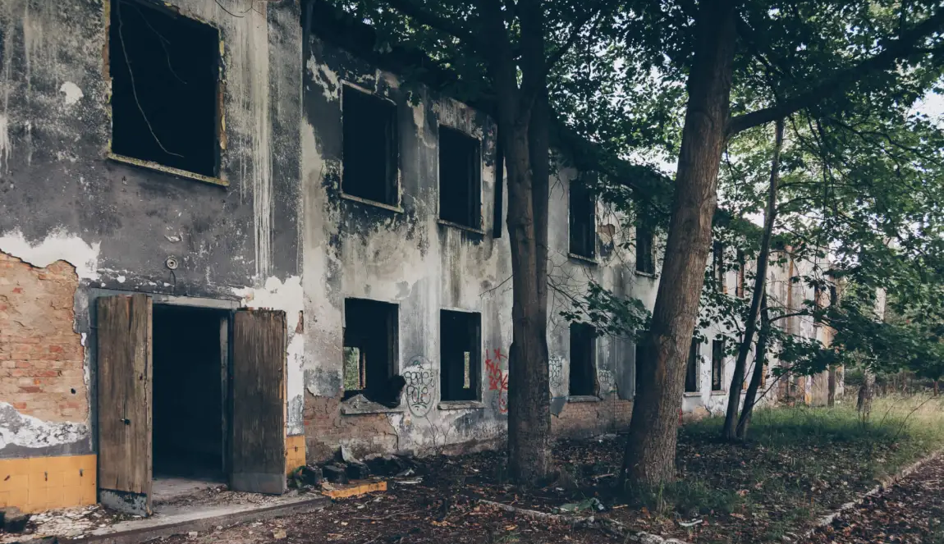
Entwicklung ab 2080 (Europa ab 2050)
Regionen / Wohnen
Metropolen/Zentren sind attraktiv und werden wachsen oder später schrumpfen. Ländliche Regionen leeren sich zuerst. Geisterstädte und -dörfer werden normal sein.
Wenn es beginnt, dass die Bevölkerung in einer Region sinkt, ist der Abbau nicht mehr aufzuhalten. ➔ Geschäfte, Schulen & KiTas schliessen ➔ Kein Zuzug neuer Familien mehr
Immobilien- und Land-Preise und Wohnkosten sinken ausserhalb der Metropolen dramatisch bis auf Null! ➔ Sinkende Nachfrage sorgt für extremen Wertverlust. ➔ Es wird billiger sein dem Nachbarn sein jüngeres Haus abzukaufen als das eigene zu renovieren. ➔ In den Randzonen kann man sich dafür grösseren Wohnraum pro Person leisten.

Slide 33

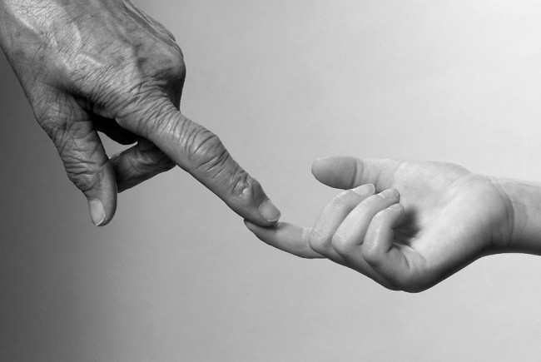
Entwicklung ab 2080 (Europa ab 2050)
Vermögen
Die durchschnittliche Höhe der Erbschaften wird steigen. Aber dadurch auch die Schere zwischen Arm und Reich ➔ Gefahr für soziale Unruhen!
Soziales / Gesellschaft
Sozialer Wertewandel: Generativität, das Interesse am Wohlergehen der jüngeren Generation, wird eine zentrale Rolle des Älterwerdens.
Kinderlosigkeit ist sozialer Makel und wird «gebüsst» (Sozialbeiträge).
Alterseinsamkeit wird ein Problem ➔ Neue Märkte und Lebensszenarien
Weitere Optionen: Verteilgerechtigkeit steigt (es gibt mehr als es braucht). Gleichberechtigung wird gestärkt. Frauen werden dominante Rolle. Aber… Wird die Politik das zulassen?

Slide 34
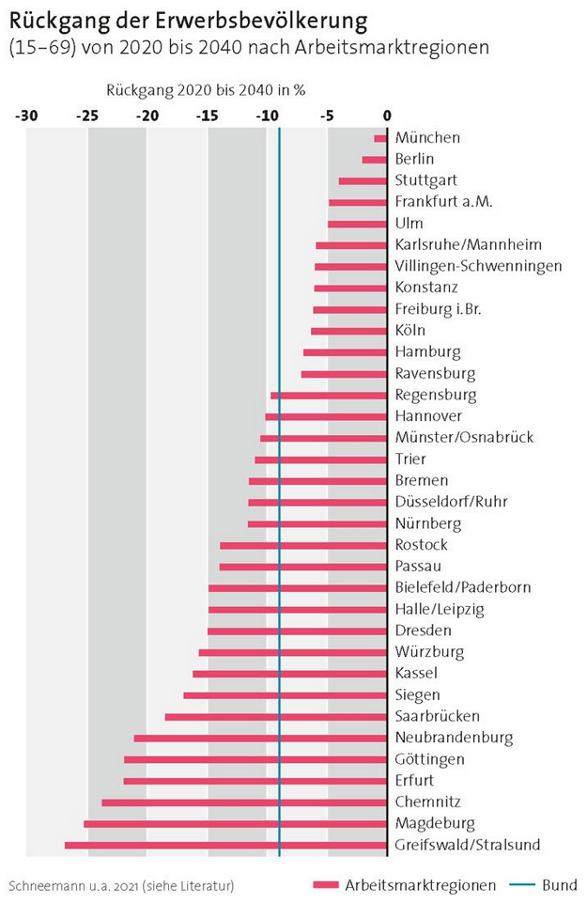
Entwicklungen ab 2080 (Europa ab 2050)
Industrie / Wirtschaft
Die Jahrzehnte der Arbeitnehmer kommen. Arbeitskräftemangel wird extrem zunehmen.
Es braucht Konzepte, um ausländische Arbeitskräfte anzuziehen. Am Anfang über die Dotierung. Später auch durch Ausbildungsversprechen für gering ausgebildete Zuwanderer. Und erleichterte Regeln für die Einbürgerung.
Märkte (lokal & global) / Investitionen
Märkte schrumpfen generell, manche schneller (Baby-Utensilien, Harley Davidson, …), andere langsamer (Hörgeräte, Brillen, …).
Stagnation des Wirtschaftswachstums ➔ aufgefangen durch steigende Automatisierung?
Was bedeutet das bzgl. Geldanlage für zukünftige Generationen? ➔ Bisherige Vermögens-Paradigmen werden auf den Kopf gestellt! ➔ Eigenheim als Säule der Altersvorsorge? Nur noch in Zentren!

Slide 35
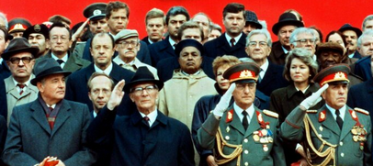
Entwicklung ab 2080 (Europa ab 2050)
Politik
Wahlbeteiligung schon heute: Beispiel Stadt St. Gallen, Abstimmung 09.02.2025: 39% der aktiven Wähler waren bereits in Rente und 57% sind über 55.
Politische Entscheidungen zu Ungunsten der Jüngeren sind an der Tagesordnung.
Änderungen zum Nachteil der Alten schwer bis unmöglich.
Gefahr für soziale Unruhen bzw. Abstimmung mit den Füssen
Gefahr, dass autoritäre Systeme aus Älteren die Gewalt an sich reissen, um die (wenigeren) Jungen zu bändigen.

Slide 36
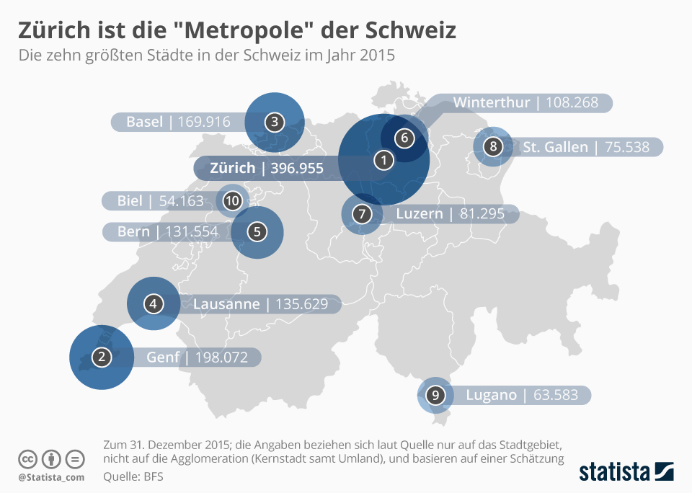
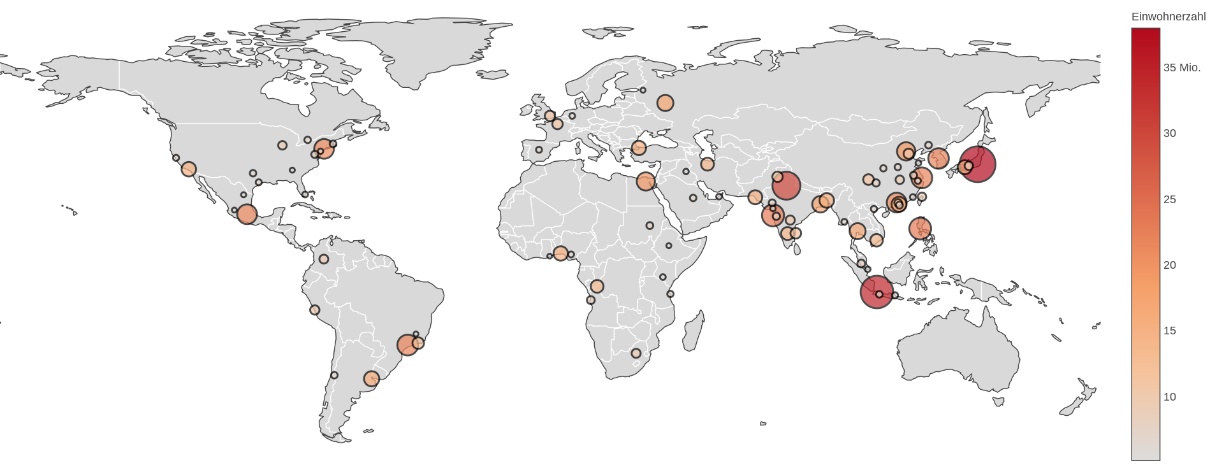
Konsequenzen weit über 2080 hinaus für…
…das Rheintal
Es hängt stark davon ab, ob das Rheintal sich als Metropolregion entwickelt oder nicht. Chance dafür? Nahezu Null!
…die Schweiz
Die wirtschaftliche Stärke und politische Stabilität muss im Vordergrund stehen, um das Fundament einer konstanten Attraktivität (= Basis für Zuwanderung) zu bieten. Ansonsten werden nur Zürich und Genf übrigbleiben. Und die auch nicht auf Dauer.
…Europa/Welt
Es werden sich starke Zentren herausbilden und ländliche Regionen werden sich komplett leeren. Geisterstädte werden von der Natur zurückerobert.

Slide 37
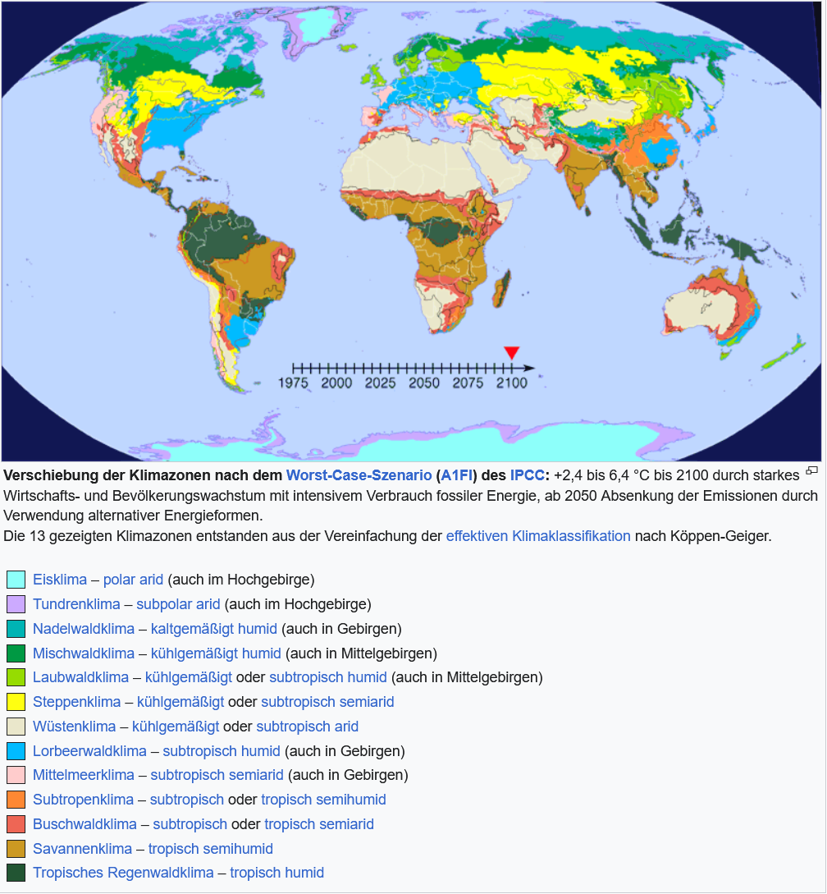
Und der Klimawandel?
Die grossen, heutigen Metropolregionen befinden sich 2100 in Savannen- oder subtropischem Klima.
Das kann bedeuten, dass sich langfristig (>2100) neue Metropolen in gemässigteren Regionen herausbilden.

Slide 38
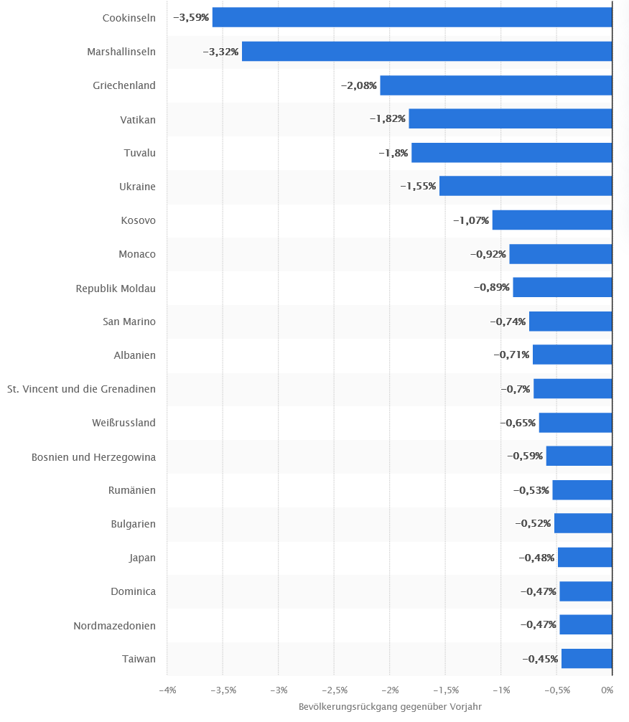
ACHTUNG!
In machen Ländern schrumpft die Bevölkerung bereits heute! (Grafik von 2023)
Sie erleben die ersten der oben beschriebenen Effekte schon jetzt!
Es gibt keinen Stichtag für die ganze Welt an dem die beschriebenen Effekte beginnen.
Jedes Land, jede Region, hat ihre eigene Zeitlinie.
Wir können nur verzögern, nicht aufhalten.

Slide 39

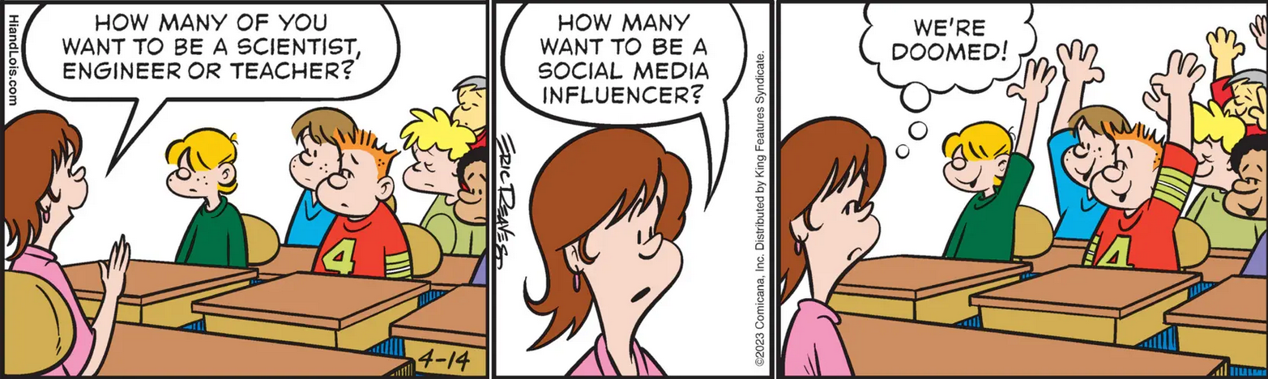
Tipps an die Enkel …und auch schon an die Kinder!
Die Enkel erleben ca. 2130, die Kinder ca. 2100
Seid mobil! Haltet nicht an der ‘Scholle’ fest!
Verkauft «Betongold» und Land rechtzeitig
Sucht Euch Regionen mit Zukunft
Metropol-nah
stabile Industrie/Wirtschaft
konstante Zuwanderung
Sucht Euch sichere Regionen
stabile Demokratie
geringe Schere zwischen Arm und Reich
Investiert in Märkte für alte Menschen
Lerne nebenher handwerkliche Qualifikationen
Investiert in Bildung!

Slide 40

Eine Anleitung zum Anfassen
Ein Leben in 100 cm

Slide 41
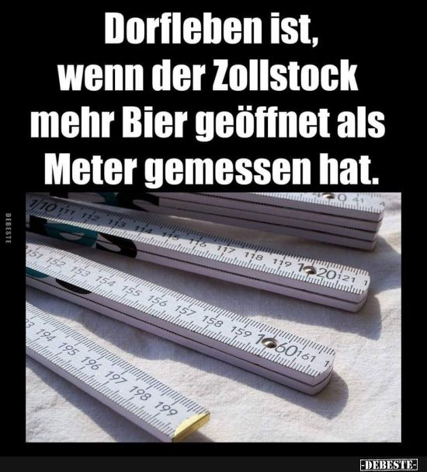

Slide 42
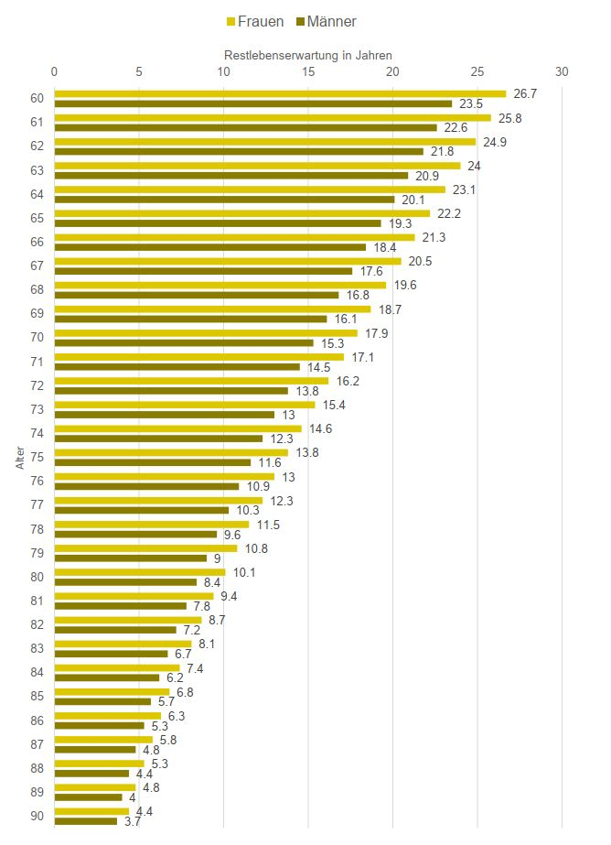
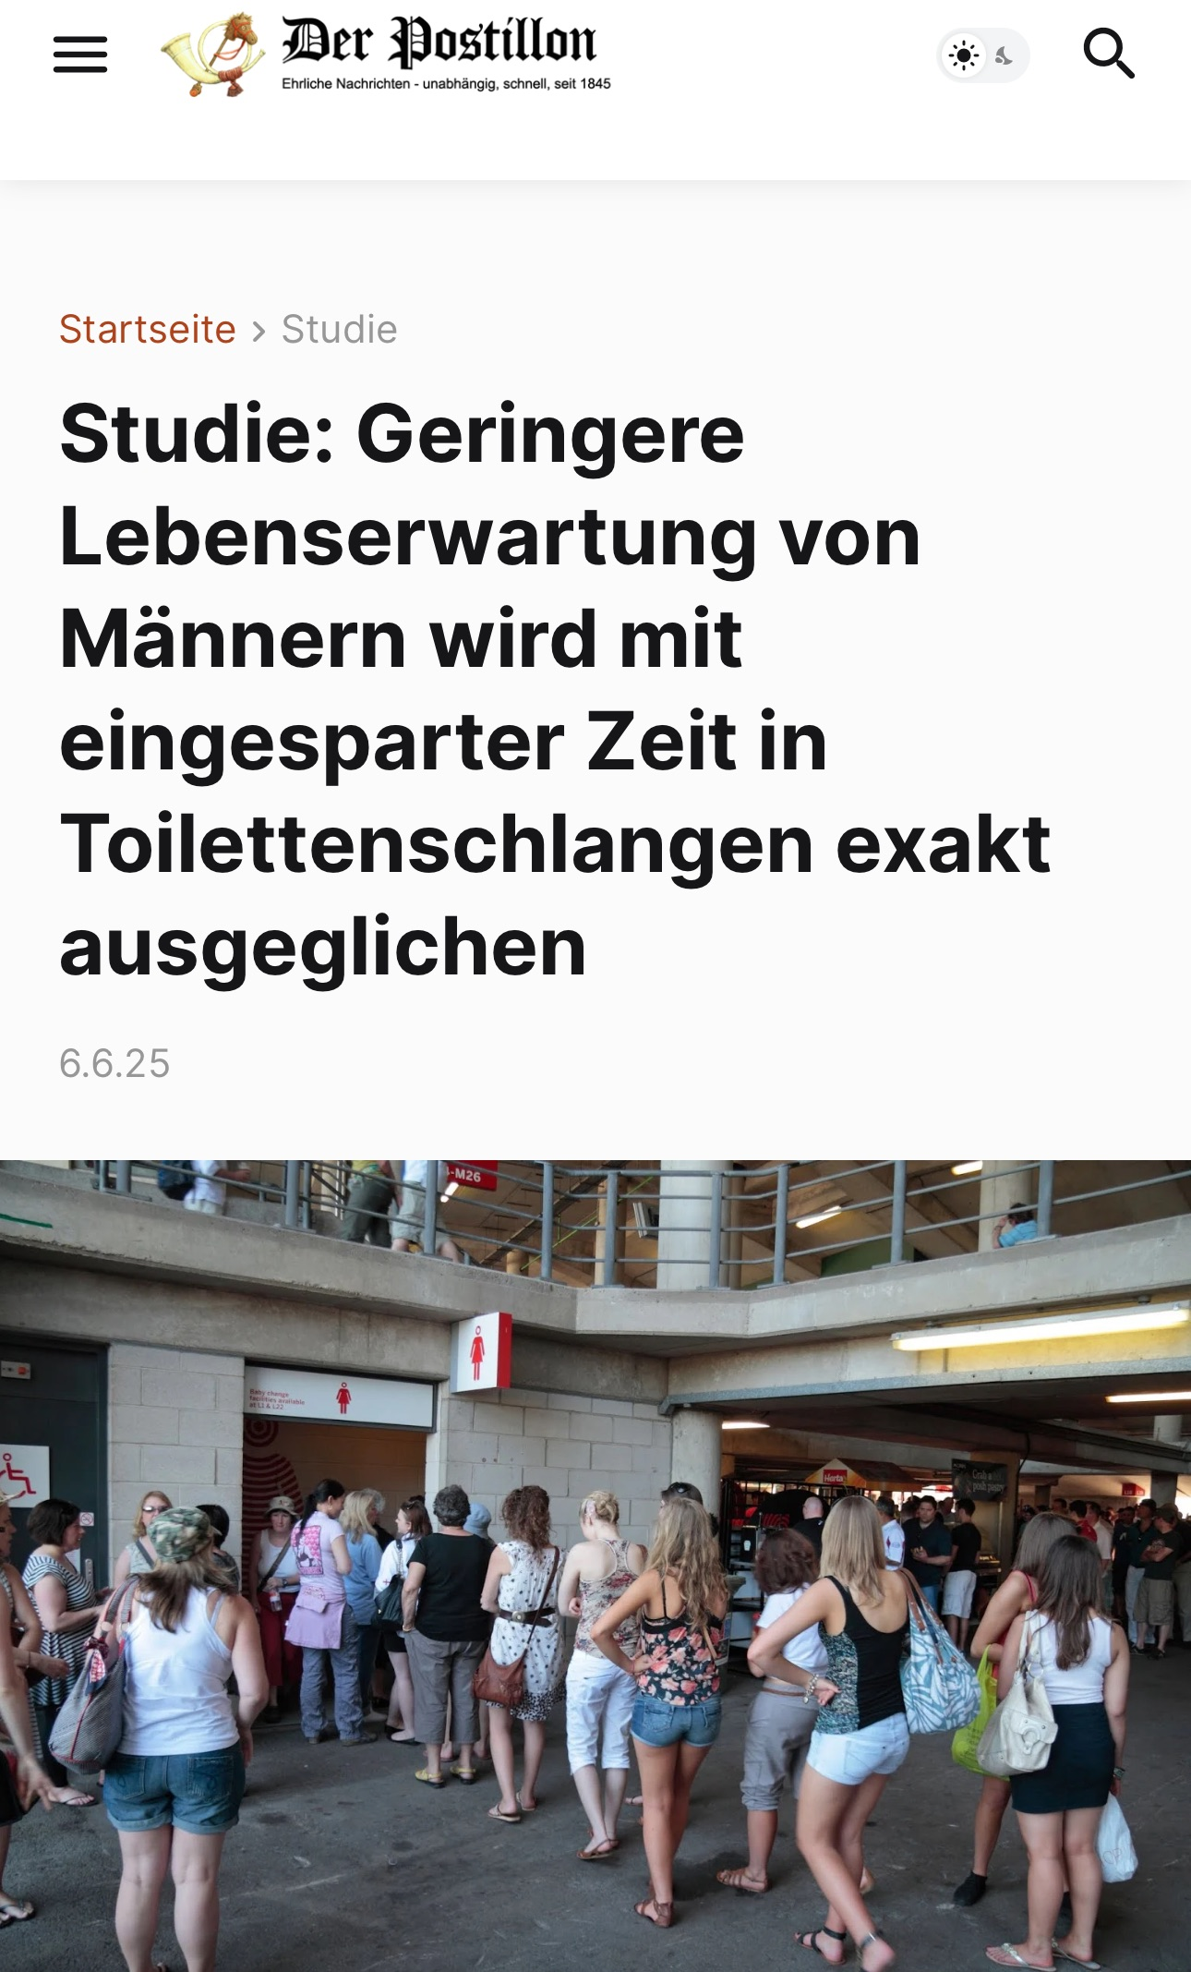
Anleitung
Nimm ein Papier-Massband von 1m
Bestimme Dein zu erwartendes maximales Lebensalter:
Knicke das Massband dort ab
Mache einen Strich, wo Du jetzt bist (Alter)
Schau Dir in der Gesamtheit an, wo Du stehst
Zusatzübung
Trage wichtige vergangene und zukünftige Punkte ein…
… Schuleintritt, Beginn/Ende von Lehre/Studium, Eintritt in den Beruf, Heirat, Geburt Kinder, Renteneintritt
Sonstige wichtige Ereignisse im Leben

Slide 43
Noch mal eine Schippe drauflegen…
Ich habe eine Tabelle mit zwei Seiten.
Links die Wohnorte, rechts die wichtigen Ereignisse.
Und in der Mitte die grossen Phasen im Leben (Kindheit, Schule, Ausbildung, Arbeit, …)
Ich stelle zwei Templates auf dem Web zur Verfügung.
Das eine für die, die eher nahe dem Jahreswechsel geboren sind, und eines für die, die eher nahe der Jahresmitte geboren sind.
Ganz oben das Geburtsjahr eintragen und mit den Eintragungen loslegen.

Slide 44
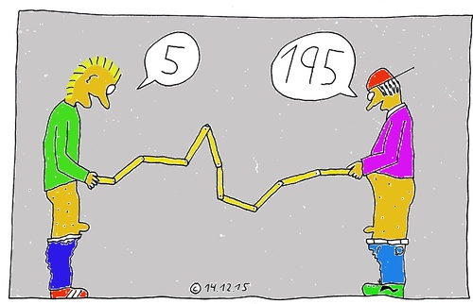
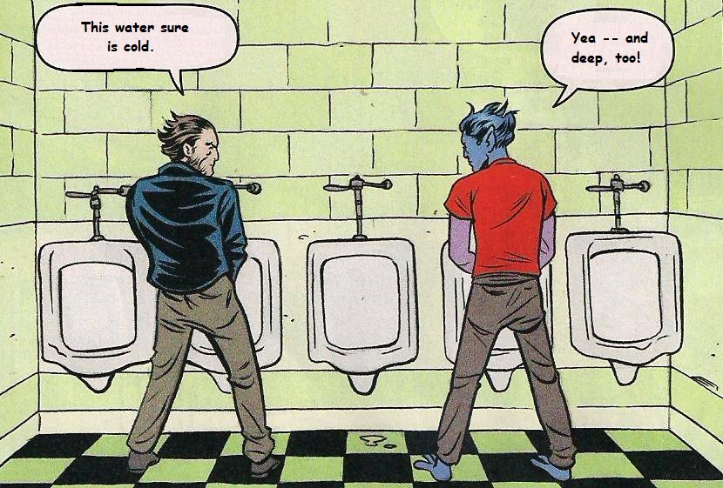
Das Wasser ist Ja, und auch
verdammt kalt tief

Slide 45

Kurioses

Slide 46
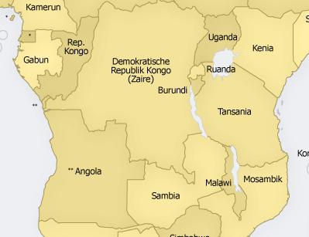


Welches ist die grösste Säugetierwanderung der Welt?
Tipp: Zwischen Kenia und Tansania wandern 1,3 Millionen Gnus pro Jahr hin und her
Schlechter Tipp!
Denn… jährlich wandern über 10 Millionen Flughunde von der Republik Kongo nach Sambia und zurück.
Das ist die grösste Säugetier-wanderung der Welt!

Slide 47
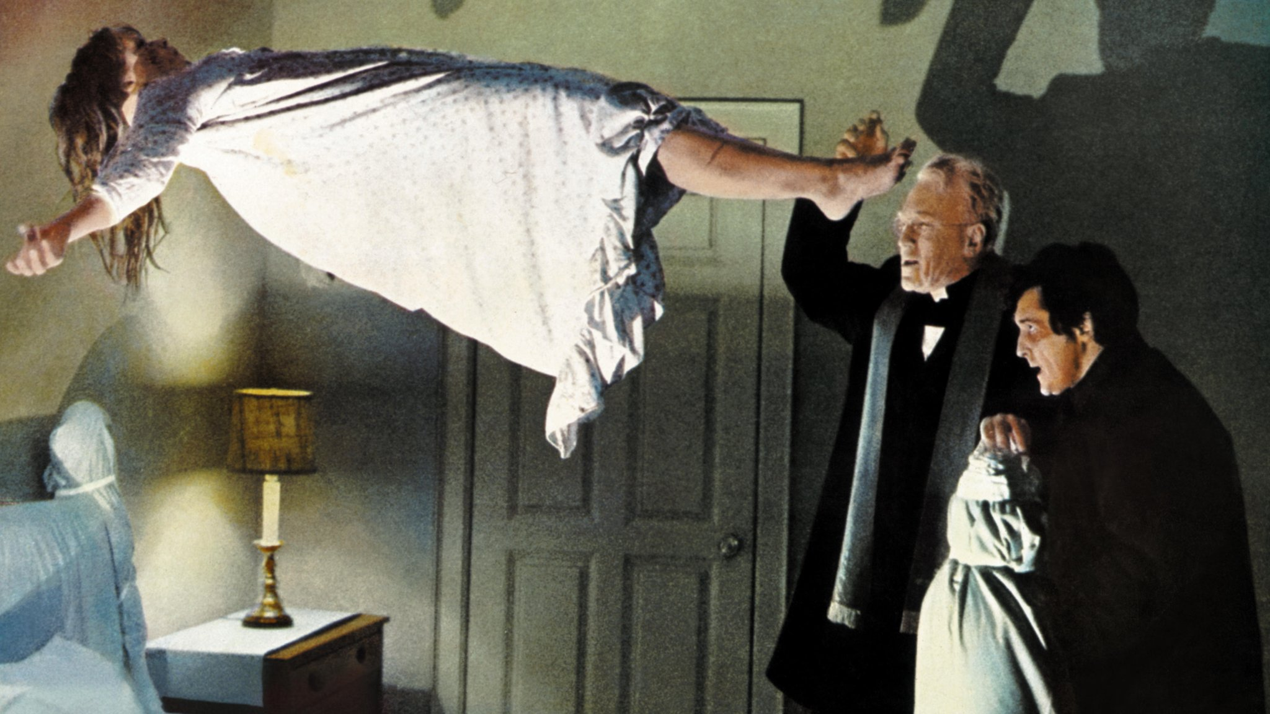
Exorzismus (immer noch) in der Schweiz
Zum 1. April (kein Aprilscherz!) hat das Bistum Tessin – als einziges in CH – wieder einen Exorzisten berufen. Nach 5 Jahren Pause.
Warum? In der Lombardei ist die Nachfrage rege. Und was dem Nachbarn hilft die Nachfrage nach Kirche zu erhalten, kann dem Tessin nicht schaden, oder?
Da ist es beruhigend, dass in CH die Konfessionslosen mit 35.6% inzwischen die grösste Bevölkerungsgruppe sind. Mehr als Katholiken (30.7%) und Protestanten (19,5%).
Und solche Entscheide, wie oben, werden den Mitgliederverlust sicher nicht stoppen.

Slide 48



Affen am Werk
- Weniger Hamlet, mehr Häufchen!
Wenn man Affen lange Zeit zufällig auf eine Tastatur tippen lässt, entsteht – so das Infinite-Monkey-Theorem – bei grossen Mengen die gesamte Literatur der Welt. Von Shakespeare über Bibel bis Groschenroman.
Experiment an der Universität von Plymouth – 6 Makaken
Ergebnis 1 Ergebnis 2
5 Seiten, Fast nur «S»
SSrSmtSSSxSgSpSSnSSvSbSSzSShSkSSSdSfqSSlSwSSSScSSuSySSoSjeSStSbnSxaSqSSuSmSStSSSgSnSrSkSSSSjSpSvhSSySzSnkSSaScSbSf
Notes:
Auch die Zahl Pi (3.141592653589792…) enthält irgendwann beliebige Ziffernfolgen. So steht z.B. mein Geburtsdatum an der Stelle 38’551 in Pi!

Slide 49
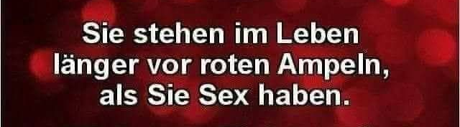

Slide 50






Habicht sieht rot
Ein Rundschwanz-Habicht war offenbar im Verkehrsunterricht. Gefunden im US-Bundesstaat New Jersey.

Slide 51

Habicht sieht rot
Anflug – ohne Erfolg

Slide 52





Habicht sieht rot
Fussgänger ➔ Rote Ampel

Slide 53
Habicht sieht rot
Versteckter Anflug

Slide 54
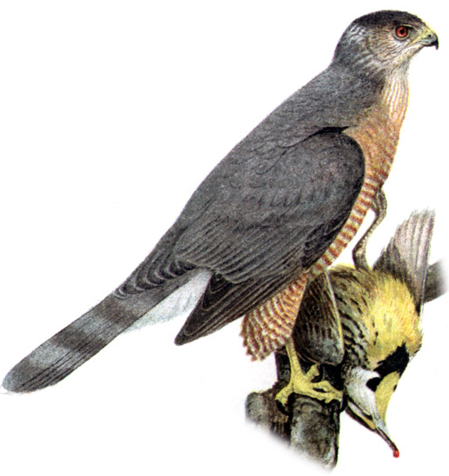
Habicht sieht rot
Beute gemacht!
Aber nie am Wochenende!
Warum?
Weil er gelernt hat, dass sich dann nicht genug Fahrzeuge aufreihen.

Slide 55




Wenn einer eine Reise macht, dann kann er viel erzählen
Sex haben
Laut einer Umfrage sagen 1/3 der Deutschen, dass sie im Hotel…
…besseren Sex haben und
…länger Sex haben und
…doppelt so häufig Sex haben
Und die Mexikaner?
Und die Briten?
Sagen sie sind besser, weil sie das Hotelzimmer nicht aufräumen müssen

Slide 56
Quellen
Thema Desinformation
NZZ https://www.nzz.ch/technologie/mehr-russische-desinformation-in-der-schweiz-russia-today-in-der-datenanalyse-ld.1853750
Wikipedia – Troll (Netzkultur) - https://de.wikipedia.org/wiki/Troll_(Netzkultur)
Wikipedia – Troll-Armee - https://de.wikipedia.org/wiki/Troll-Armee
Thema AHV
Eichhörnli-Prinzip-Heft – STT Schoch Treuhand Team AG – Vortrag bei Siemens
Aufwertungsfaktoren https://www.ahv-iv.ch/de/Formulare/Diverse-Listen/Aufwertungsfaktoren
Rentenskala 44 https://www.ahv-iv.ch/de/Formulare/Diverse-Listen/Rentenskala-44
Lohnniveau-Index https://www.bfs.admin.ch/bfs/de/home/statistiken/arbeit-erwerb/loehne-erwerbseinkommen-arbeitskosten/lohnindex.assetdetail.35151838.html
Demographie D https://www.demografie-portal.de/DE/Fakten/bevoelkerung-altersstruktur.html
Demographie CH https://www.bfs.admin.ch/bfs/rm/home.assetdetail.32186576.html
NZZ – Die AHV Abrechnung https://www.nzz.ch/schweiz/die-ahv-abrechnung-wenn-es-nach-mitte-und-sp-geht-droht-den-erwerbstaetigen-eine-zusaetzliche-belastung-von-1350-franken-im-jahr-ld.1887505

Slide 57
Quellen
Thema Ab 2080 geht’s abwärts
Wikipedia https://de.wikipedia.org/wiki/Liste_der_gr%C3%B6%C3%9Ften_Metropolregionen_der_Welt
https://de.wikipedia.org/wiki/Folgen_der_globalen_Erw%C3%A4rmung
https://www.sg.ch/content/dam/sgch/kanton-stgallen/statistik/b17/B17_AB_03_Beteiligung-aktuell_Soziodemografie-Stadt.pdf
Thema Ein Leben in 100cm
Kurs Siemens
Restlebenserwartung Schweiz: https://www.123-pensionierung.ch/restlebenserwartung/
Thema Gesundheit beginnt in der Küche
Folien von Mabel
Thema Kurioses
Fakt ab! Eine Woche Wissenschaft – Podcast https://www.swr.de/swrkultur/wissen/podcast-fakt-ab-eine-woche-wissenschaft-100.html
BR24 – Habicht an der Ampel https://overcast.fm/+AALOWFdeRPc
BZ Berlin – Hotel-Gäste haben öfter und länger Sex – https://www.bz-berlin.de/archiv-artikel/hotel-gaeste-haben-oefter-und-laenger-sex
Exorzismus: Frei denken 2025-02 S. 24

Slide 58

Vorschau Juli
Termin Samstag 26. Juli 2025
Themen* KI in der Musik Fluch oder Segen der Musikindustrie und Hörer
Desinformation Teil 2: Filterblasen und Echokammern
Das perfekte Steak Von Alexander Herrmann gelehrt, von Konni präsentiert
Elektromobilität Einführung: Mythen und aktueller Stand
xxx <noch offen>
Kurioses
* Änderungen vorbehalten
Zusätzlich in der Pipeline…
Kryptowährungen
Wissenschaftstheorie
Astronomische Themen
Wunschthema
Gastvortrag
Wunschthema

Slide 59


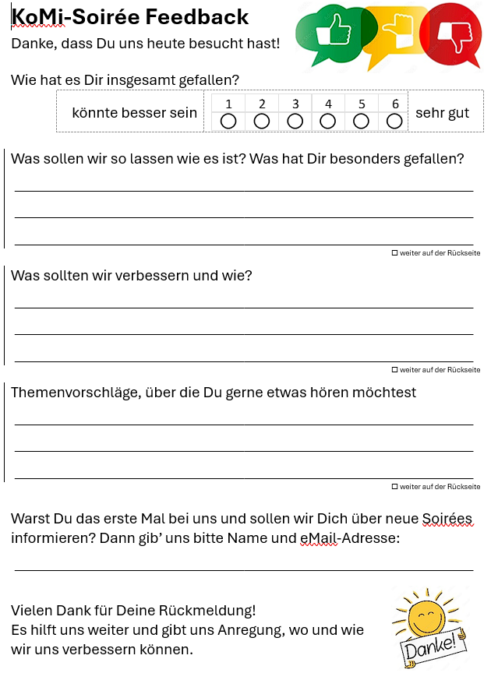

Bitte gebt uns Feedback
Einwurf in die Box beim ‘Butler’
Auch die Namensschilder bitte in die Box zurücklegen!

